Slide 1
수영장 어린이 안전 도우미
a swimming pool lifeguard for children
2013156005 김 동 민
2013156017 나 기 엽
2013156047 허 영 민
2012150009 김 상 현

Slide 2
1
지적 사항 및 대응 방안
2
졸업 연구 개요
3
시스템 구성도
4
개발 환경 및 개발 방법
목차
5
시스템 수행 시나리오
6
개발 현황
7
업무 분담
8
졸업 연구 수행 일정

Slide 3
1
지적 사항 및 대응 방안
2
졸업 연구 개요
3
시스템 구성도
4
개발 환경 및 개발 방법
목차
5
시스템 수행 시나리오
6
개발 현황
7
업무 분담
8
졸업 연구 수행 일정

Slide 4
지적사항 & 답변
서비스 기능이 더 많아져야 함
- 유아의 밴드에 진동모터를 달아 위험지역에 들어올 경우 알림
오차를 줄일 것
- 지속적인 테스트와 수치 값 조절로 오차범위 최소화
APP과 WEB 기능 구현을 신경 쓸 것
- 사용자 및 가드 용 인터페이스 조성
정확한 위치 파악이 될 수 있도록 구현
- 정확한 위치 파악 구현

Slide 5
1
지적 사항 및 대응 방안
2
졸업 연구 개요
3
시스템 구성도
4
개발 환경 및 개발 방법
목차
5
시스템 수행 시나리오
6
개발 현황
7
업무 분담
8
졸업 연구 수행 일정

Slide 6
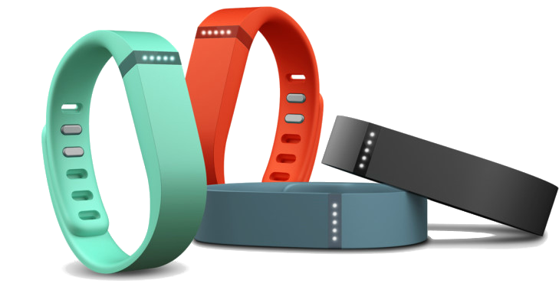
졸업 연구 개요
연구 개발 배경
안전요원이 있음에도 수영장 유아 인명사고 발생
다수의 수영장 이용으로 인해 사고 식별 불가
연구 개발 목표
유아가 착용하기 쉬운 Band 형태를 제공
UWB를 이용한 위치인식 알고리즘 개발
연구 개발 효과
안전하고 신뢰성 있는 수영장 환경 제공
안전요원들의 원활한 구조활동 지원

Slide 7
1
지적 사항 및 대응 방안
2
졸업 연구 개요
3
시스템 구성도
4
개발 환경 및 개발 방법
목차
5
시스템 수행 시나리오
6
개발 현황
7
업무 분담
8
졸업 연구 수행 일정

Slide 8


시스템 구성도
Child Band
DWM 1001
Server
APP
Access Point
UWB Module
LED
위치 인식 알고리즘
DWM 1001
UWB Module
Wi-Fi
Guard Band
DB
UWB
DWM 1001
Rasepberry
Vibration
LED
UWB Module

Slide 9
1
지적 사항 및 대응 방안
2
졸업 연구 개요
3
시스템 구성도
4
개발 환경 및 개발 방법
목차
5
시스템 수행 시나리오
6
개발 현황
7
업무 분담
8
졸업 연구 수행 일정

Slide 10
개발 환경 및 개발 방법
Band
AP
SERVER
하드웨어
- DWM1001 Module
- DWM1001 - Dev
통신
- UWB
하드웨어
- Raspberry Pi
- DWM1001 Module
- DWM1001 - Dev
통신
- UWB
- WiFi
- TCP / IP
서버
- JSP
- Windows
통신
- TCP / IP

Slide 11
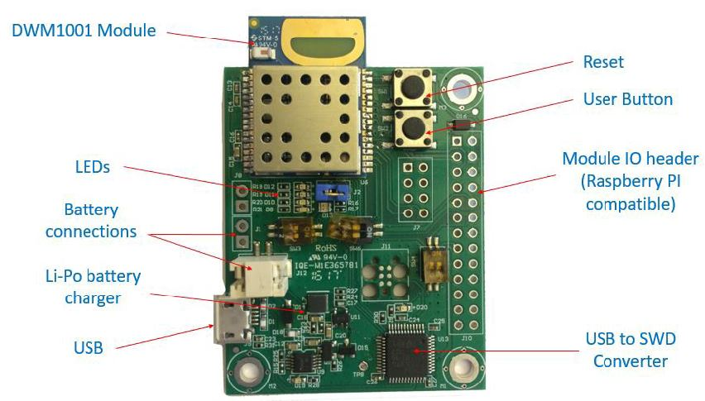
개발 환경 및 개발 방법
UWB 및 Bluetooth® 스마트 지원
USB 플래시 및 디버깅
GCC IDE 지원
유연한 아키텍처
모듈 애플리케이션에서 시스템을 설계하는 임베디드 API
SPI, UART & BLE을 통한 구성 및 제어를위한 외부 API
온보드 헤더를 통한 모든 DWM1001 GPIO 및 인터페이스에 대한 액세스
26 핀 Raspberry PI 호환 헤더 (헤더는 포함되지 않음)
재설정 및 사용자 정의 단추 및 LED
배터리 충전 회로

Slide 12
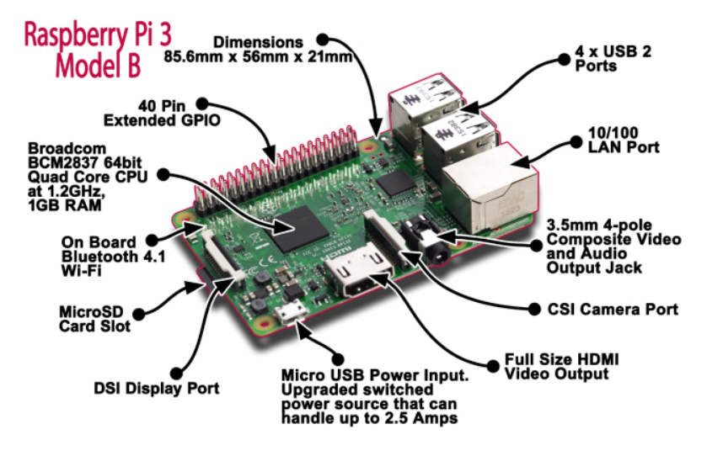
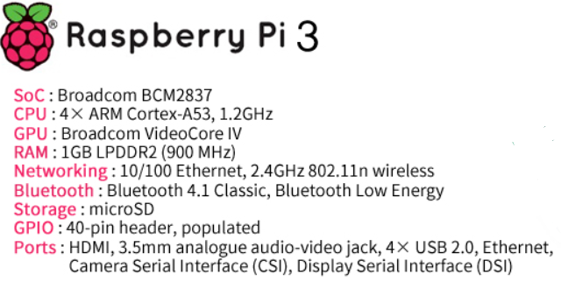
개발 환경 및 개발 방법

Slide 13
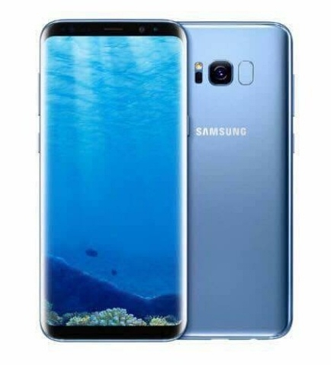
개발 환경 및 개발 방법
Galaxy S8 +
디스플레이 | 6.2인치(2960 x 1440) 18.5:9 듀얼 엣지 슈퍼 아몰레드
크기 | 159.5 x 73.4 x 8.1mm
무게 | 173g
CPU | 스냅드래곤835ㆍ엑시노스8895
RAM | 6GB
내장메모리 | 64GB
배터리 | 3500mAh
OS | 안드로이드7.0 (누가)

Slide 14






개발 환경 및 개발 방법
RaspberryPi 환경
Raspbian
Database 구축
MySQL
application 구축
Android Studio
Web server 구축
Spring-tool-suite
DWM1001간 통신
UWB
RaspberryPi 와 server 간 통신
Wi-Fi

Slide 15
1
지적 사항 및 대응 방안
2
졸업 연구 개요
3
시스템 구성도
4
개발 환경 및 개발 방법
목차
5
시스템 수행 시나리오
6
개발 현황
7
업무 분담
8
졸업 연구 수행 일정

Slide 16
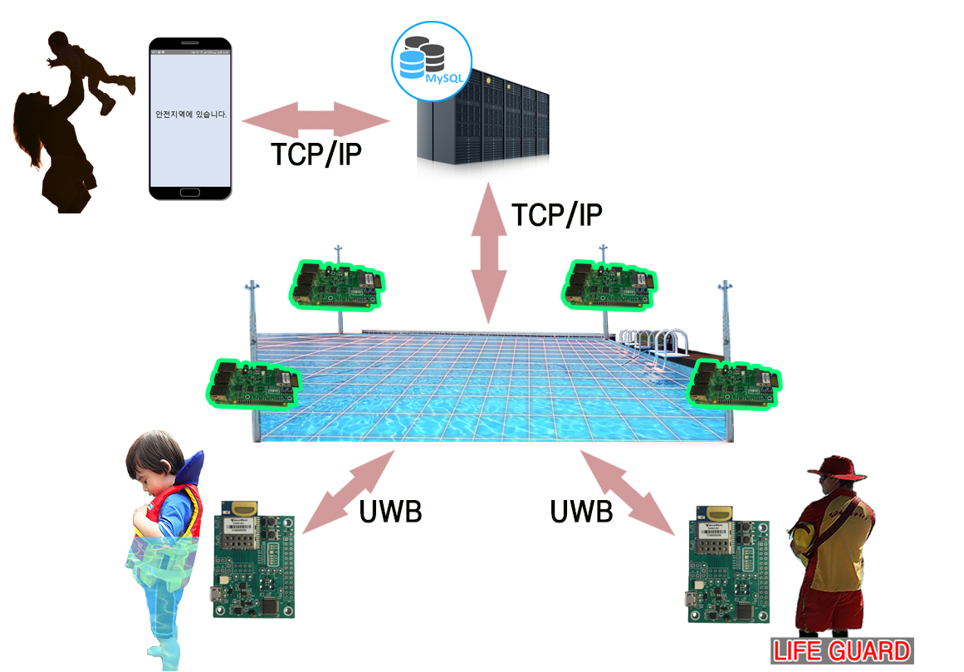
시스템 수행 시나리오
3. 수신받은 RSSI값을
알고리즘을 통해 위치값 계산
2. 각 AP마다 수신받은
RSSI값을 서버에 전달 및 DB에 저장
5. 어플리케이션에
진동 및 소리 알람
0. 4개의 AP설치
(DWM1001+Raspberry Pi 3)
4. AP(DWM1001+Raspberry Pi 3)에
위험 신호 전달
1. AP와 밴드(DWM1001)간의
UWB 통신
5. 밴드(DWM1001)에 진동 알림

Slide 17
1
지적 사항 및 대응 방안
2
졸업 연구 개요
3
시스템 구성도
4
개발 환경 및 개발 방법
목차
5
시스템 수행 시나리오
6
개발 현황
7
업무 분담
8
졸업 연구 수행 일정

Slide 18
개발 현황
개발 완료한 기능
유아의 위치를 측정하는 알고리즘
라즈베리파이와 DWM 모듈간의 SPI 통신, 라즈베리파이와 DB와의 연동
안드로이드 UI 및 레이아웃
개발 할 기능
Server와 안드로이드 어플과 연동, Server와 라즈베리파이와 연동
DB와 위치 Mapping 기능
개발 제외할 기능

Slide 19
1
지적 사항 및 대응 방안
2
졸업 연구 개요
3
시스템 구성도
4
개발 환경 및 개발 방법
목차
5
시스템 수행 시나리오
6
개발 현황
7
업무 분담
8
졸업 연구 수행 일정

Slide 20
업무 분담
 | 김동민 | 허영민 | 나기엽 | 김상현
자료수집 | Android Studio 사용법 | 삼각측량 알고리즘 | Mysql과 통신 조사 TCP/IP통신 조사 | UWB자료조사 시리얼통신 조사
설계 | 자료설계 | 서버설계 | 구조설계 | 구조설계
구현 | 어플리케이션 구현 | 유아 위치 추적 알고리즘 | 라즈베리파이와 DB와의 연동 | 라즈베리파이와 DWM 모듈간의 통신
테스트 | 어플리케이션 작동/제어 테스트 DWM 모듈과 라즈베리 파이 연동/테스트 유아 위치 추적 알고리즘 실험/테스트 DB와의 연동 테스트

Slide 21
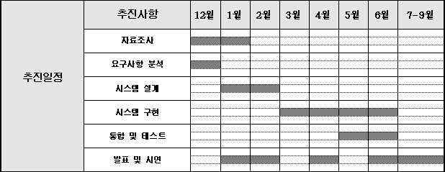
졸업연구 수행 일정

Slide 22
참고 문헌
UWB의 매질 투과성 시험https://m.blog.naver.com/PostView.nhn?blogId=espone1117&logNo=220437282828&isFromSearchAddView=true
https://m.blog.naver.com/PostView.nhn?blogId=espone1117&logNo=220442660096&proxyReferer=https%3A%2F%2Fm.search.naver.com%2Fsearch.na
거리 추정방법 논문
http://jkais99.org/journal/Vol17No8/p05/bk/bk.pdf
UWB 초정밀 측위 시스템에서 효율적인 Wireless Time Synchronization 기법https://winter.kics.or.kr/storage/paper/event/2015_winter2014/publish/6D-2.pdf

Slide 23
이미지 출처
워터파크 : http://enfant.designhouse.co.kr/magazine/type2view.php?num=52546
스마트 밴드 : http://www.etnews.com/20140529000028
수영장 : http://normalog.com/2334
아이콘 : https://thenounproject.com/
라즈베리 : http://haru.kafra.kr/79
보드 : https://www.semiconductorstore.com/cart/pc/viewPrd.asp?idproduct=70927

Slide 24
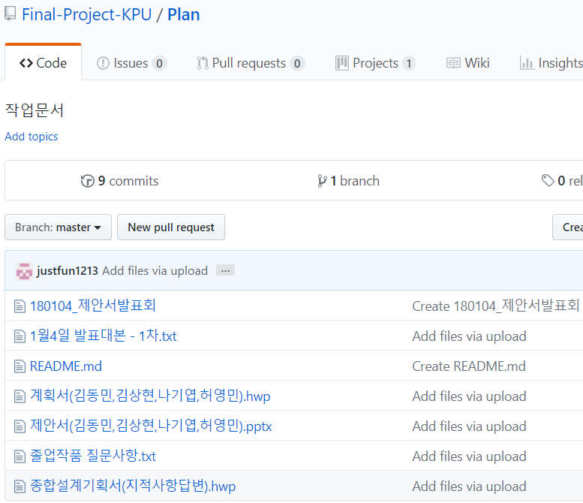
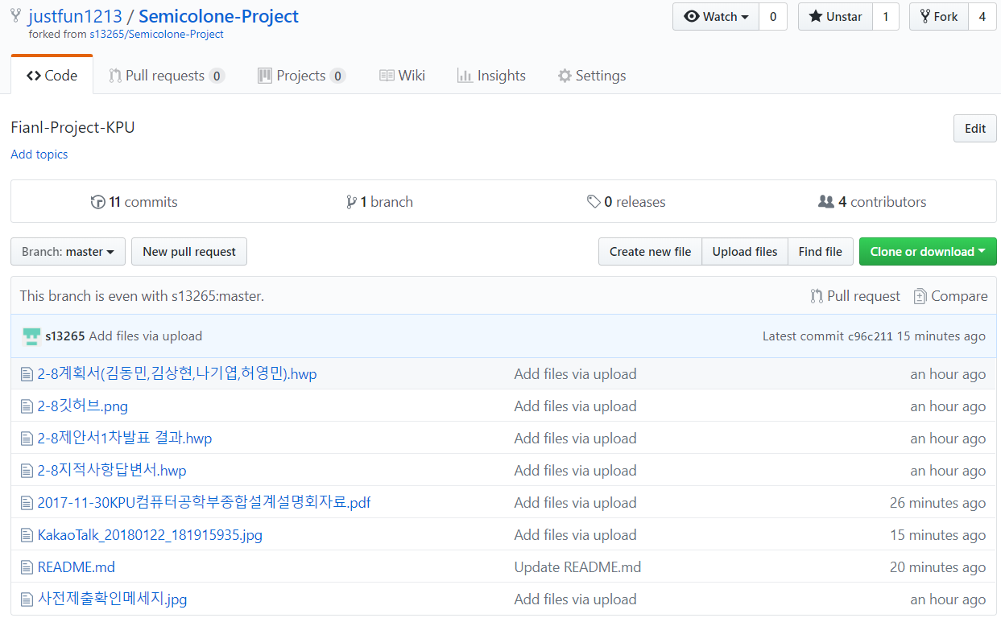
깃허브
https://github.com/Final-Project-KPU -https://github.com/justfun1213/Semicolone-Project

Slide 25
THANK YOU
감사합니다!

